Slide 1
シフト管理アプリシフマネ
渡辺晃太朗

Slide 2
目次
概要
使用技術
参考URL
実機説明
開発を通して

Slide 3
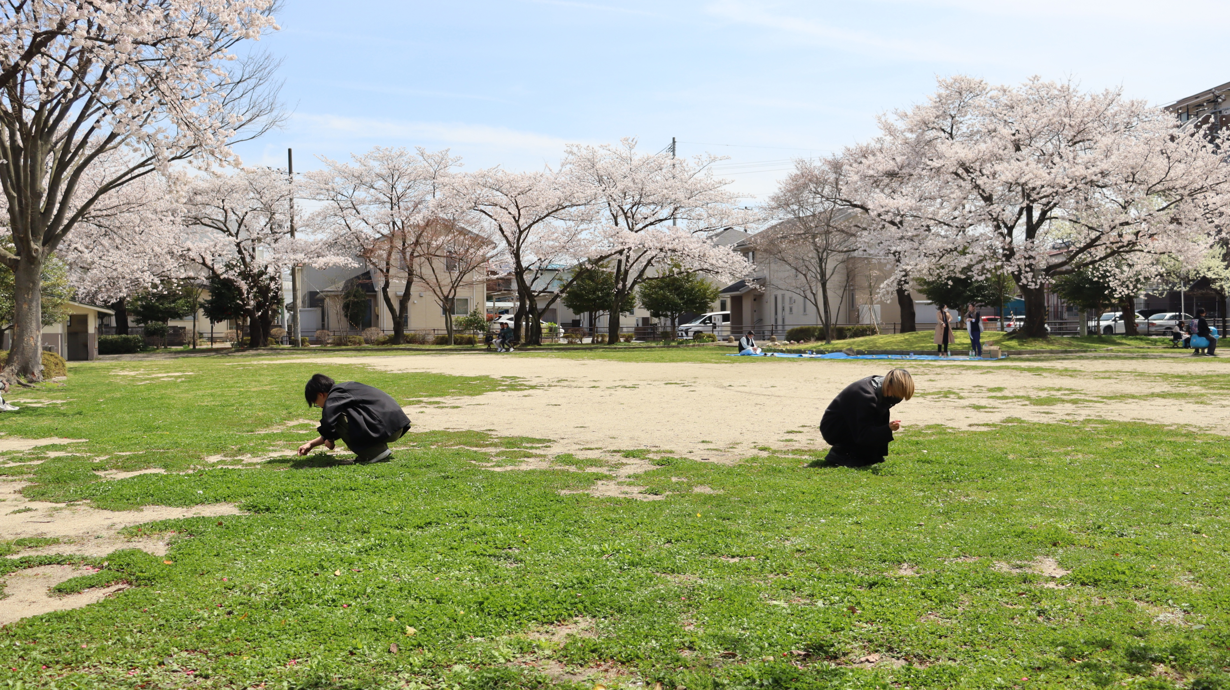
実機説明

Slide 4
アプリ概要
アルバイトのシフトをスマホで管理できるアプリ。

Slide 5



使用技術
Flutter3.24.3
Dart
データベース

Slide 6
使用技術(パッケージ)
cupertino_icons: ^1.0.8
flutter_localization: ^0.3.2
table_calendar: ^3.0.0
firebase_auth: ^5.5.4
firebase_core: ^3.14.0
flutterfire_cli: ^1.0.0
freezed_annotation: ^3.0.0
json_annotation: ^4.9.0
cloud_firestore: ^5.6.9

Slide 7
参考URL
カレンダー機能：https://zenn.dev/t_m_k/articles/04b3e7e710792c
ドロップダウンリスト：https://zenn.dev/beeeyan/articles/77ab9ef6857a21
Firebase諸々：https://firebase.google.com/docs/flutter/setup?hl=ja , https://zenn.dev/susatthi/articles/20240309-111704-flutter-firebase-app
イベント追加：https://qiita.com/t_k_t/items/29848ac897e159030843
後はバグ修正にChatGPT使用

Slide 8
実機説明

Slide 9
開発を通して
時給の計算が上手く機能しなかったのは悔しい
実際のカレンダーアプリとの連携機能もやってみたい
自分が出勤する日に、他に誰が出勤するのか見れるような機能を追加する
Dart難しかった

Slide 10
ありがとうございました

